Slide 1
Literarno nagrajevanje na primeru slovenskega romana – kresnik 2013
Miran Hladnik
Izobraževalni seminar 26. 6. 2013

Slide 2
Kaj pričakujete?
naslove dobrih romanov, ki bi prišli prav bodisi pri pouku slovenščine bodisi za prevajanje:
kateri so reprezentativni
kateri smejo računati na širši bralski konzum
kateri srečno spajajo reprezentativnost in berljivost
Kaj nudim?
splošne informacije o slovenskih literarnih nagradah
splošne informacije o sodobnem slovenskem romanu
izkušnjo štiriletnega predsedovanja žiriji za nagrado kresnik

Slide 3
Slovenske literarne nagrade
seznam nagrad za književnost (Wikipedija)
kresnik, nagrada za najboljši roman lanskega leta (spet Wikipedija)
Ekskurz: Wikipedija kot pedagoško orodje

Slide 4
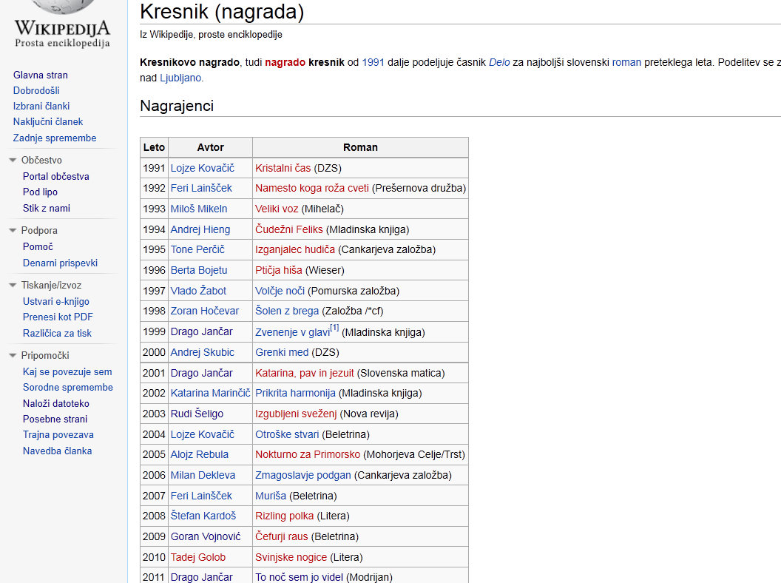

Slide 5
Literarna kvaliteta je avtorsko predvidljiva
Lojze Kovačič, Feri Lainšček, Andrej Skubic in Goran Vojnović so nagrado dobili po dvakrat, Drago Jančar trikrat.
Kronični nominiranci brez nagrad: Dušan Merc 8, Vinko Möderndorfer, Evald Flisar 7.
Največkrat nominirani nagrajenci: Rebula, Kovačič 4; Lainšček, Jančar, Skubic, Mikeln, Žabot, Virk, Hočevar, Brina Švigelj-Merat 3; Nedeljka Pirjevec 2.
Nagrajenci tipa prišel-zmagal: Hieng, Perčič, Marinčič, Šeligo, Golob.
Polovica nominirancev se pojavi večkrat.

Slide 6
Ženske
Ženski delež med kresnikovimi nagrajenci je 10 % in med nominiranci 15 %, kar daje kresniku izrazito moški značaj. Ženski delež v slovenskem romanopisju je sicer blizu 40 %. Po dve sta bili nominirani samo dvakrat (1999 in 2008), tri 2013. 2011 ni bilo med nominiranimi nobene ženske: za 10. mesto je žirija tehtala med Romanom Rozino in Vesno Lemaić (Odlagališča) in se odločila za prvega.

Slide 7
Kdo odloča o nagradah?
Največkrat so ocenjevali Vanesa Matajc in Matej Bogataj (7-krat), Matevž Kos, Ženja Leiler (6) in Peter Kolšek (5). Žiranti so po poklicu kritiki (20), literarni zgodovinarji z akademskim nazivom in statusom (11) in pisatelji (8). Po študijskem profilu izstopajo literarni komparativisti, zadnje leto pa slovenisti.
Notes:
O nagradah odločajo profesionalni in ne laični bralci. Laični bralci ne izrekajo ali ne dokumentirajo svojih sodb. Njihov odziv beležita prodaja in izposoja.

Slide 8
Sodobna slovenska romaneskna produkcija
uc=821.163.6* and la=slv and py=2012 and roman not diplomsko = število romanov, vključno s ponatisi klasike in mladinskimi romani

Slide 9
Kresnikova pravila
najboljši izvirni slovenski roman preteklega leta
kandidirajo vsi romani ne glede na avtorjevo ali založnikovo željo (brez izrecnih mladinskih romanov)
trije koraki: četrtfinale (deseterica), polfinale (peterica), finale (zmagovalec)
številčno določanje zaporedja med nominiranci, ob neodločenem izidu odloča predsednik

Slide 10
Kako doseči verodostojno, tj. objektivnejše vrednotenje?
anonimizacija tekstov
več žirantov
s pestrostjo žirije (spol, generacija, poklic, nazor ...)
avtonomnost žirantov
standardizacija ocen
kvantifikacija ocen
nevtralizacija odklonskih ocen

Slide 11
Dileme
kaj je to izvirni slovenski roman:
napisan v slovenščini
napisan od Slovenca
izdan v Sloveniji
ki se deklarira kot slovenski
kako z novimi romani umrlih pisateljev
Lojze Kovačič
Maruša Krese

Slide 12
Jezik
Dušana Jelinčiča Bela dama Devinska je bila 2010 narobe uvrščena med prevedeno literaturo < La dama bianca di Duino (2010)
verzni roman Sprehajališča za razhajanje Ferija Lainščka je bil narobe uvrščen v poezijo
Maja Haderlap: Engel des Vergessens (2011) > Angel pozabe (2012)
Erica Johnson Debeljak: Antifa cona (2012) ni vključena v knjižnično nadomestilo
Po kresnikovih pravilih prevedeni romani slovenskih avtorjev, zlasti če jih niso prevedli sami, ne pridejo v poštev. Literarna zgodovina si prizadeva za enakopravno vključitev tujejezičnih slovenskih romanov, na popularni ravni pa je tako stališče za slovensko jezikovno identiteto nevarno.
Statistika izposoje v Cobissu ne pozna ne Debeljakove ne Kresetove.

Slide 13
Kresnikova praksa
Seznama kriterijev, po katerih bi komisija presojala in utemeljevala izbor, ni, računa se na kompetenco in avtoriteto žirantov.
Vrednostno izrazje v utemeljitvah: brezobzirna odkritosrčnost v popisovanju temeljnih intimnih in socialnih problemov, polifonija perspektiv, aktualnost nacionalnih, ekoloških ipd. tem, privlačnost motivike, izrazna suverenost, spretnost in veščina, slogovna in tematska širina, duhovitost, avtorska prepoznavnost, presenetljivost (osupljivost), napetost, premišljenost, prepričljivost, sugestivnost, refleksivnost, pomoč pri samospoznavanju, domišljijsko bogastvo, tenkočutnost ...

Slide 14
Kaj vse presojamo?
mojstrstvo pripovedovanja (jezikovni artizem)
kompleksnost in aktualnost sporočila
pomenska polifonija
interpretabilnost besedila
avtorjev dialog s svetovno in domačo literarno tradicijo
sugestivnost (atmosfera, berljivost)
Vse skupaj prispeva k umetniški prepričljivosti, ta pa se meri z močjo literarnega doživetja in reprezentira z rangiranjem avtorja na lestvici.

Slide 15
Neliterarni kriteriji naj bi ne vplivali na izbiro
avtorska kondicija in sloves, ki si ga je avtor ustvaril z opusom, z redno kritiško spremljavo in s prisotnostjo v medijih
politična opredeljenost, pripadnost literarni skupini, generaciji, spolu
regionalne preference
ugled založbe
interes mecena, časopisne hiše Delo
osebni interesi žirantov

Slide 16
Negativne sodbe
nestremljiva jezikovna podoba
jezikovni diletantizem, šlamparija, nebogljenost ali frazarjenje
slogovna pretencioznost
sporočilna tendenčnost
naivnost ali meglenost
dolgočasnost, samozadostnost
tematska nerelevantnost

Slide 17
Zlovoljnost ob kresniku
»oče nagrade kresnik« Vlado Žabot 2012: proti kriterijema berljivosti in
aktualnosti
Ivo Svetina 2013: proti tehnologiji, za samega duhá in za resnobnost (proti nagrajencema Vojnoviću in Tadeju Golobu); oba jemljeta literaturo kot »usodno« dejavnost, ki odloča o nacionalni eksistenci, sta za hermetizem, koncept slonokoščenega stolpa, za literaturo kot ritualno dejavnost
drhal na spletnih forumih s prepričanjem, da je kresnik komunajzarska in balkanska kuhinja s chefom v Murglah

Slide 18
Branost, berljivost in literarna kvaliteta
Goran Vojnović, Čefurji raus! (2009) – 7000 izposoj letno, tri leta zapored na seznamu 100 najbolj branih knjig. Nominirani in nagrajeni roman.
Vesna Milek, Cavazza (2013 – 3700, 2012 – 8800, 2011 – 450), maja 2013 na 1. mestu med 100 najbolj izposojanimi knjigami! Čeprav ne gre za pogrošno žanrsko literaturo, ni prišla med deseterico.
Berljivost je samo eden od kriterijev, zato najbolj berljivi in najbolj brani romani praviloma niso v najožjem kresnikovem izboru. Romanov, ki so neberljivi (zaradi nerazumljivosti, dolgočasnosti, diletantizma in podobnih napak) pač ni mogoče izbirati. Berljivost je ime za to, da te roman prevzame, to pa je eden izmed kriterijev njegove umetniške prepričljivosti.

Slide 19
Branost Vojnovićeve uspešnice Čefurji raus! (2009) in Cavazze Vesne Milek (2011)

Slide 20
»Upravičenci do knjižničnega nadomestila«
Cobiss je registriral 17.000 živečih in izposojanih slovenskih avtorjev (0,9 % populacije) s skupaj 2,3 mio izposojami v letu 2010. Zares uspešnih (več kot 1000 izposoj na avtorja, ki pokrijejo 58 % vseh izposoj) je samo 300 avtorjev (1,9 %). Več kot 100 izposoj ima 3000 avtorjev (17,8 %), njihov delež pa je že 95 %. Leposlovje je na vrhu seznama, kar pomeni, da biti popularen pisec pomeni pisati leposlovje, zlasti mladinsko leposlovje:
1. Desa Muck (49.000 izposoj) 2. Ivan Sivec, (48.000) 3. Primož Suhodolčan (48.000) 4. Svetlana Makarovič (46.000) 5. Bogdan Novak (29.000) 6. Janja Vidmar (28.000) ... 11. Feri Lainšček (21.000) 36. Goran Vojnović (7000) 38. Boris Pahor (6600) 39. Drago Jančar (6500)
Notes:
Cobiss ne registrira najbolj množičnega pisanja za javnost, tj. bloganja , ki animira 46.000 avtorjev (2--3 % populacije).

Slide 21
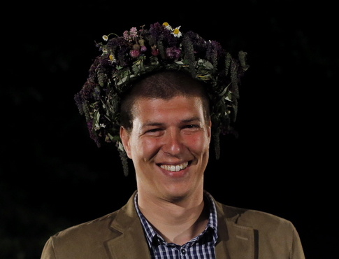
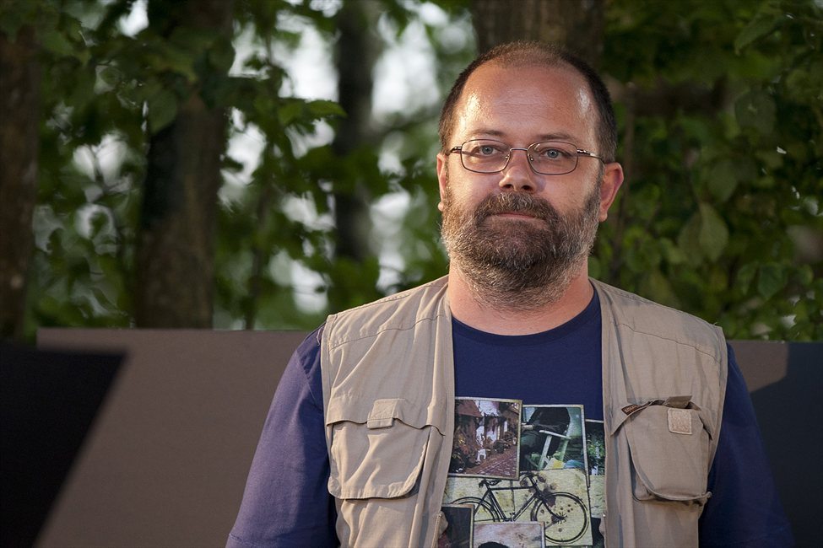
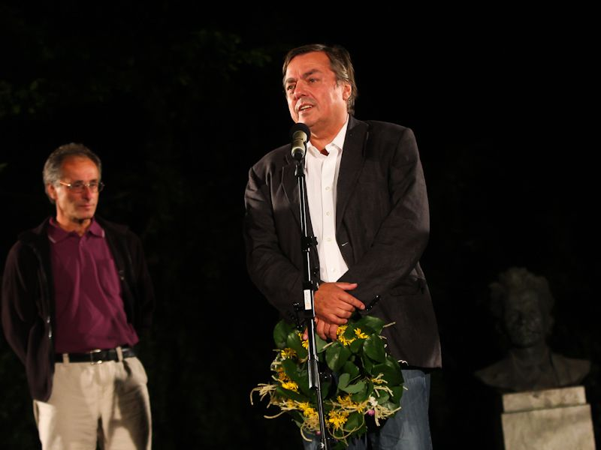
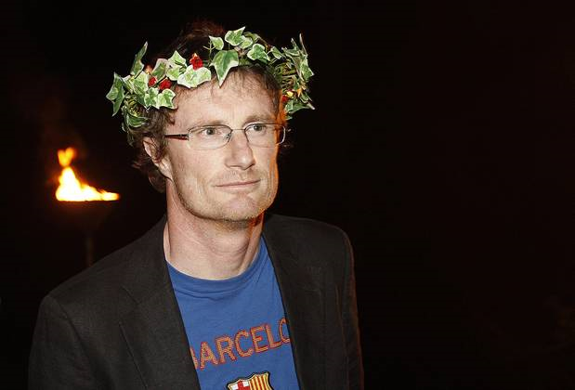
Zadnji nagrajenci ...
2010 Tadej Golob
2011 Drago Jančar
2012 Andrej Skubic
2013 Goran Vojnović
Notes:
Tadej Golob in Drago Jančar

Slide 22
... in njihovi romani

Slide 23
Kresnik 2013
Žirija: Urška Perenič, Igor Bratož, Alojzija Zupan Sosič, Miran Hladnik

Slide 24
Deseterica nominirancev 2013
Gabriela Babnik, Sušna doba
Emil Filipčič, Mojstrovka
Borut Golob, Raclette
Stanka Hrastelj, Igranje
Milan Kleč, Trojke
Maruša Krese, Da me je strah?
Tomo Podstenšek, Sodba v imenu ljudstva: Roman
Peter Rezman, Zahod jame
Marko Sosič, Ki od daleč prihajaš v mojo bližino
Goran Vojnović, Jugoslavija, moja dežela
90 % produkcije je žirija izločila soglasno, na podlagi enega ali dveh branj.

Slide 25
Rangiranje deseterice
Med deseterico se je uvrstilo pet romanov s polnim soglasjem žirantov, trije romani s tričetrtinskim soglasjem in najvišje otočkovana dva romana izmed štirih, ki so imeli polovično soglasje; ker sta 10. in 11. roman imela enako število točk, je med njima izbiral predsednik (in pri tem zatrl osebne preference). Označene so redke izstopajoče uvrstitve.

Slide 26
Peterica nominirancev 2013
Borut Golob, Raclette (Modrijan)
Maruša Krese, Da me je strah? (Goga)
Peter Rezman, Zahod jame (Goga)
Marko Sosič, Ki od daleč prihajaš v mojo bližino (Beletrina)
Goran Vojnović, Jugoslavija, moja dežela (Beletrina)

Slide 27
Rangiranje peterice
Med peterico so prišli romani, ki so jih tja uvrstili vsaj trije od štirih žirantov.

Slide 28
Odločanje o zmagovalcu
Zmagal je roman z najvišjim številom točk, ki je obenem edini dobil tričetrtinsko soglasje.

Slide 29
Analiza
Ob Sosiču in Golobu sta se najbolj ujela Žirant 1 in Žirant 3, ob Kresetovi Žirant 3 in Žirant 4, ob Rezmanu Žirant 3 in Žirant 2, ob Vojnoviću vsi razen Žiranta 1; Žirant 3 je bil skratka najbolj uglašen z drugimi in njegovo rangiranje zato identično s končnim izidom. Najbolj gotovi smo bili žiranti glede drugega in tretjega mesta, najmanj glede petega mesta. Povprečno 76-odstotno usklajenost žirantskih sodb imam za visoko.

Slide 30
Ali žirant sme spreminjati svoje ocene?
Dva žiranta sta med posameznimi rangiranji spreminjala svoja stališča (dodatno branje pač prinaša drugačne izkušnje ali pa se žirant vrne k svoji prvotni presoji in je to pravico treba ohraniti), vendar rošade niso pripeljale do drugačnega zaporedja med peterico, le stopnja usklajenosti med žiranti se je povečala. Vojnović in Sosič sta imela en mesec pred Rožnikom sicer enako število točk in celo enako soglasnost glede prvega mesta (62,5 %), vendar je bila soglasnost žirantov za Sosičevo drugo mesto dvakrat večja kot za Vojnovićevo drugo mesto (88 % : 44 %). V splošnem pa spreminjavost stališč ne prispeva k verodostojnosti ocenjevalca.

Slide 31
Specifika kresnika 2013
pol nominirancev je veteranov (eden zmagovalec, drugi nominiranci iz 2010), pet pa je novincev
izpadli so poznani avtorji Evald Flisar, Jani Virk, Štefan Kardoš, Avgust Demšar, Dušan Jelinčič, Roman Rozina, Zorko Simčič (zaradi ljudskoprosvetnega sporočila in pohlevnega junaka), celo dve avtorici (Miriam Drev, Tina Vrščaj), ki sta bili pred tem članici žirije
vedno več je samozaložb, nekaterim založbam in avtorjem za kandidaturo ni mar
vodilni temi: oče-sin (medgeneracijska nesoglasja) + tema norosti
vsi nominirani romani so družbeno kritični
dve generaciji med nominiranci (okrog 60 in 35 let), tri ženske nekoliko zmanjšujejo očitek patriarhalne dominacije

Slide 32
Goran Vojnović
Poniglav je očitek rumenega tiska in spletnih forumov, da gre za ideološki izbor, ki daje prednost balkanski literaturi pred resno literaturo. Nalepka jugonostalgičnega romana dokazuje, da kritiki romana niso prebrali, ker je vse prej kot to.

Slide 33
Spoznanja o nagrajevanju
skrivnostnost in arbitrarnost sta integralni del nagrajevanja
vrednostne predstave so med strokovnimi bralci usklajene bolj, kot pričakujemo
žanrska literatura bi morala imeti tako kot mladinska literatura svoje nagrade

Slide 34
Nekompatibilnost literarnega nagrajevanja s civilizacijskimi perspektivami
goji mit vélikega avtorja (v času, ki uveljavlja skupinsko in anonimno avtorstvo)
vzdžuje iluzijo univerzalne literarne vrednosti (v času, ki ne pozna enega samega kanona)
vztraja pri netransparentnosti kriterijev (kar je nedemokratično)
goji koncept slonokoščenega stolpa (v času, ki zahteva odgovorno vpetost posameznika v skupnost)

Slide 35
Literatura
Tole predavanje: http://wff1.ff.uni-lj.si/oddelki/slovenistika/mh/kresnik2013.pptx
Nagrada kresnik 2010. Sodobna slovenska književnost (1980–2010). Ur. Alojzija Zupan Sosič. Ljubljana: Znanstvena založba FF, 2010 (Obdobja, 29). 93–99.
Drugi članki o kresniku v moji bibliografiji: http://lit.ijs.si/hlad_bib.html

